Slide 1

FILA FÁCIL
Aplicación móvil para optimizar el tiempo
de compra en supermercados
Capstone · PTY4614 · Ingeniería en Informática
Duoc UC

Slide 2



PROBLEMÁTICA
Las personas pierden mucho tiempo al ir al supermercado. Deben llegar muy temprano o depender de la suerte para no demorarse más de 20 minutos en una fila que parece no avanzar.
Tiempo perdido
Filas que no avanzan
Picos de demanda
Hay que ir muy temprano o tener suerte para no esperar más de 20 minutos en una fila.
La espera genera frustración y dificulta organizar el recorrido de compra de forma óptima.
El problema se agrava al principio y al final de mes, cuando hay mayor afluencia.

Slide 3



SOLUCIÓN
Fila Fácil es una aplicación móvil que centraliza información útil para decidir dónde y cuándo comprar, reduciendo incertidumbre y tiempo de espera.
Supermercados cercanos
Muestra locales próximos según la ubicación del usuario para elegir el más conveniente.
Comentarios de usuarios
Permite dejar y consultar experiencias sobre espera, atención y afluencia.
Filtros de información
Ayuda a encontrar rápido lo que se busca: espera percibida, rating o distancia.

Slide 4

OBJETIVO GENERAL
Desarrollar un producto funcional de aplicación móvil que permita a usuarios de Santiago consultar supermercados cercanos y comentarios filtrados, con el fin de reducir la incertidumbre y optimizar el tiempo de compra.
Público y contexto
Usuarios
Lugar
Entrega
Padres de familia y personas menores de 40 años.
Focalizado en Santiago, en periodos de alta afluencia.
MVP funcional desarrollado con metodología ágil.

Slide 5



ALCANCES
Mapa de supermercados cercanos
Sistema de comentarios
Consulta de locales próximos según ubicación.
Registro y lectura de experiencias de compra.
Filtros de búsqueda
Enfoque en usuarios clave
Espera percibida, valoración y distancia.
Padres de familia y personas menores de 40 años.
Producto funcional (MVP)
Alcance académico controlado
Aplicación usable, no solo un diseño conceptual.
Prioriza tres funciones de alto valor para el semestre.

Slide 6
LIMITACIONES
Recursos y escala
Adopción y confianza
En esta etapa se usan herramientas gratuitas. Para crecer hará falta financiamiento de infraestructura, mantención y difusión.
Aunque el objetivo es que cualquiera pueda usarla, habrá barreras con personas mayores o desconfiadas de las aplicaciones.
Alcance del MVP
Tiempo académico
No incluye pagos, convenios con cadenas ni datos oficiales de afluencia. La información parte de comentarios de usuarios.
El tiempo y la curva de aprendizaje de APIs pueden retrasar funciones secundarias.

Slide 7
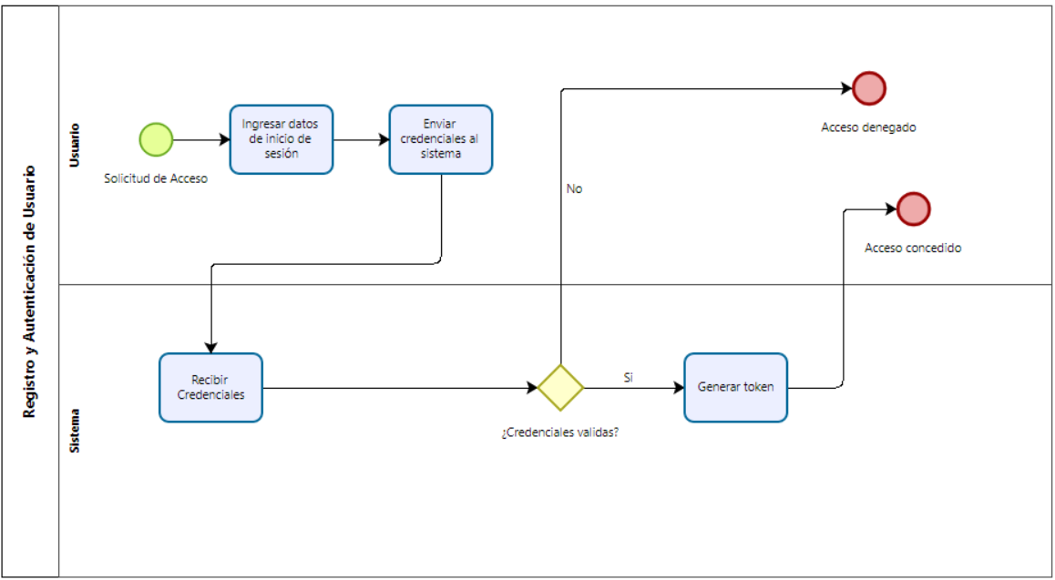
PROCESOS DE NEGOCIO

Slide 8
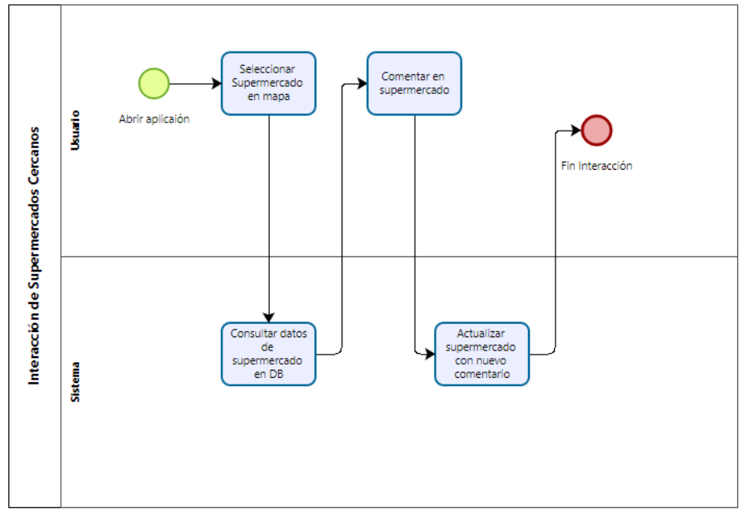
PROCESOS DE NEGOCIO

Slide 9
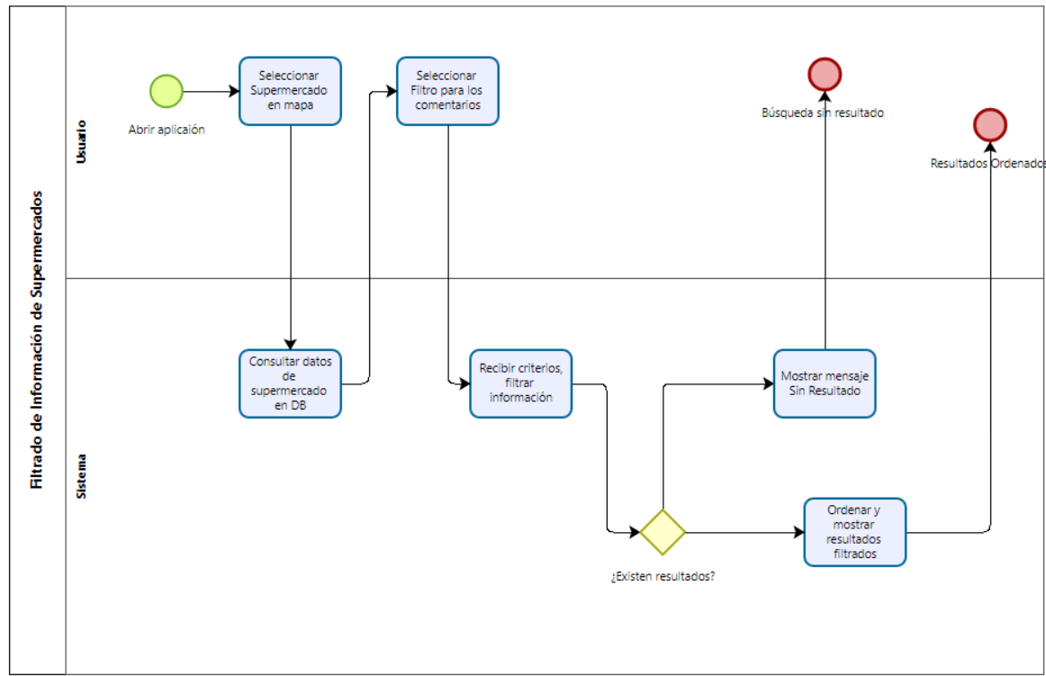
PROCESOS DE NEGOCIO

Slide 10
ALCANCES FUTUROS
Más ciudades
01
Ampliar la cobertura más allá de Santiago, manteniendo el mismo modelo de comentarios y filtros.
Notificaciones
02
Avisos por la app cuando un local cercano reporte baja afluencia o alta espera.
Datos en tiempo real
03
Complementar comentarios con estimaciones más precisas de espera, si existen fuentes confiables.
Alianzas y escala
04
Integración con cadenas o municipios y financiamiento para infraestructura cuando el MVP esté validado.

Slide 11
METODOLOGIA SCRUM
Product Backlog
Sprints Iterativos
Identificación, descripción y priorización de requerimientos del MVP orientados al valor del usuario final.
Ciclos cortos de trabajo enfocados en construir de manera incremental la interfaz, bases de datos y servicios.
Revisión y Entrega
Verificación continua del funcionamiento del aplicativo y ajuste de requerimientos según validación.

Slide 12
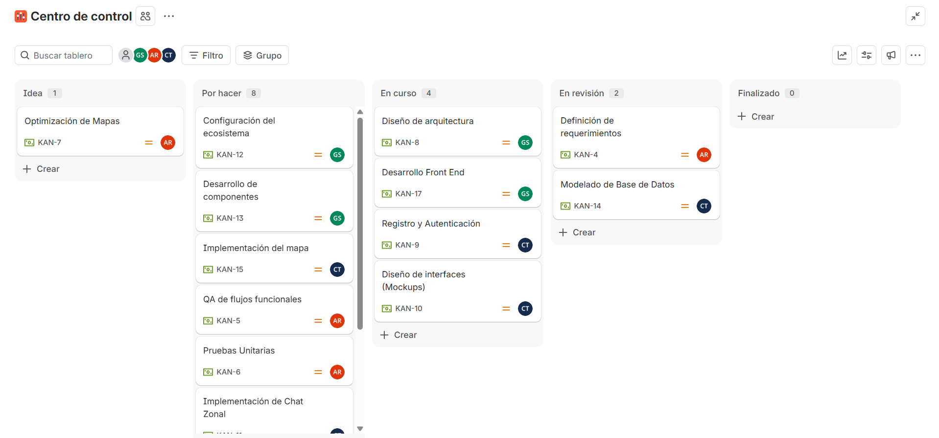
PRODUCT BACKLOG

Slide 13
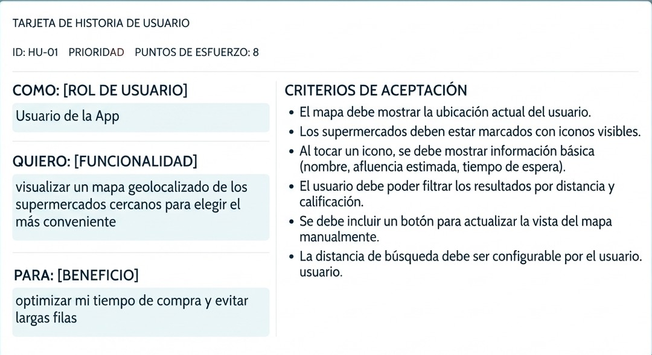
HISTORIAS DE USUARIO

Slide 14
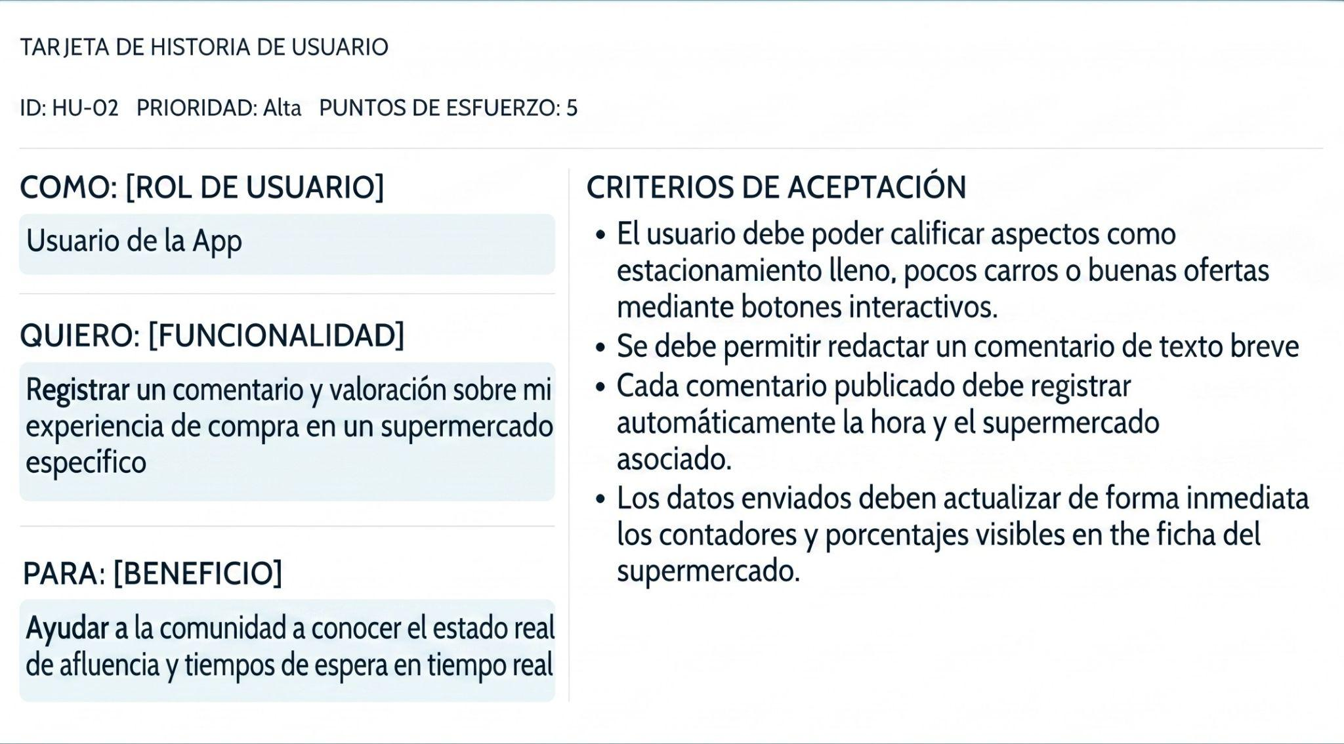
HISTORIAS DE USUARIO

Slide 15
PLAN DE LIBERACIÓN POR SPRINT
Acciones | • Reunión de inicio (Kickoff) • Configuración del entorno • Desarrollo de la idea • Presentación de la idea | • Iniciar procesos del equipo • Capacitación y planificación • Iniciar desarrollo de app • Iniciar documentación | • Refinamiento del Backlog • Fomentar buen comportamiento del equipo • Desarrollo y Documentación • 1ra Presentación de app | • Planificación de la liberación • Refinamiento del Backlog • Desarrollo continuo • 2da Presentación de app | • Entrega del software • Liberación a clientes • Últimas mejoras • Presentación final
Sprints (Fases) | Sprint 0 Semanas 1-4 (Fase 1) | Sprint 1 Semanas 5-7 (Fase 2) | Sprint 2 Semanas 8-9 (Fase 2) | Sprint 3-4 Semanas 10-15 (Fase 2) | Sprint Final Semanas 16-18 (Fase 3)
Herramientas de Implementación | • Evaluación inicial • Creación del Backlog | • Diseño de Arquitectura | • Planificación del Sprint • Revisiones de código | • Integración Continua • Pruebas / QA • Revisiones del Sprint | • Herramientas de despliegue • Pruebas de aceptación del usuario • Retrospectiva
Entregable / Hito | Validación de Idea y Kickoff | Prototipo Inicial / Cimientos | Versión MVP (1ra Revisión) | Versión Beta (2da Revisión) | Liberación Completa (Final)

Slide 16






TECNOLOGIAS UTILIZADAS
BACKEND
FRONTEND
BASE DATOS
Python/FastAPI
React Native
PostgreSQL
CONTROL DE VERSIONES
DESPLIEGUE
Cloud Run/GCloud
GitHub

Slide 17
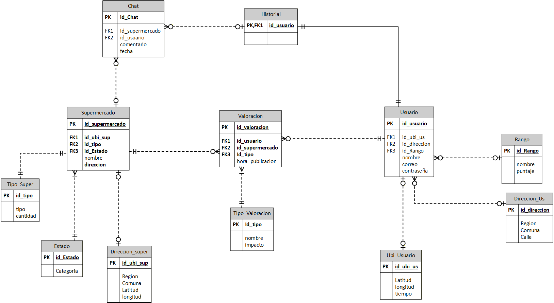
MODELO DE DATOS

Slide 18
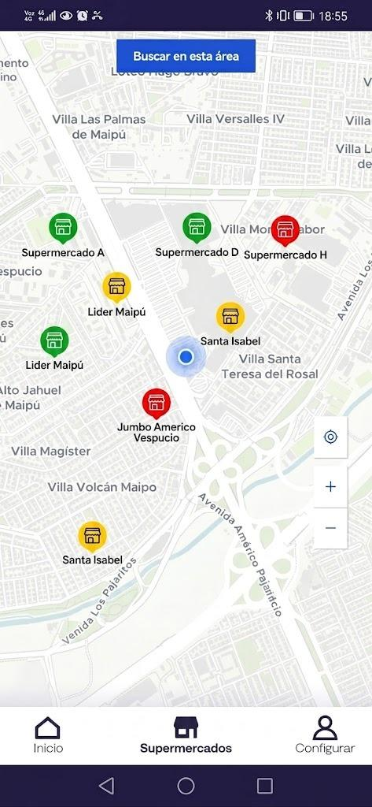
EVIDENCIA

Slide 19
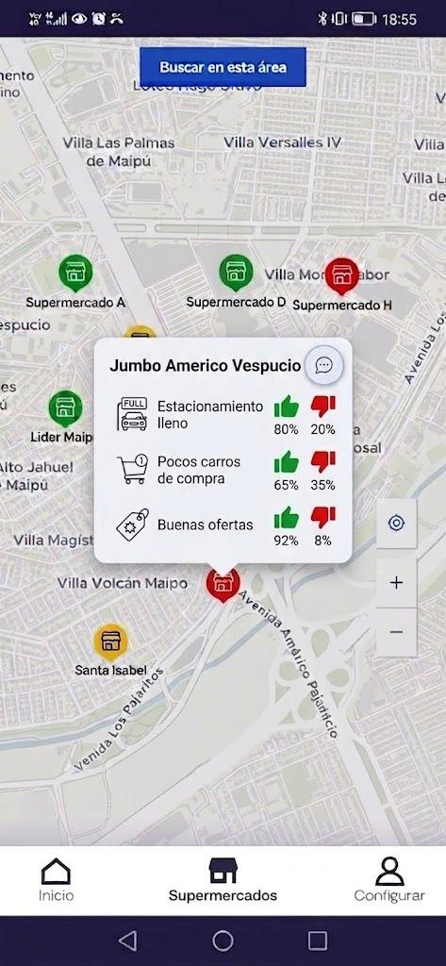
EVIDENCIA

Slide 20
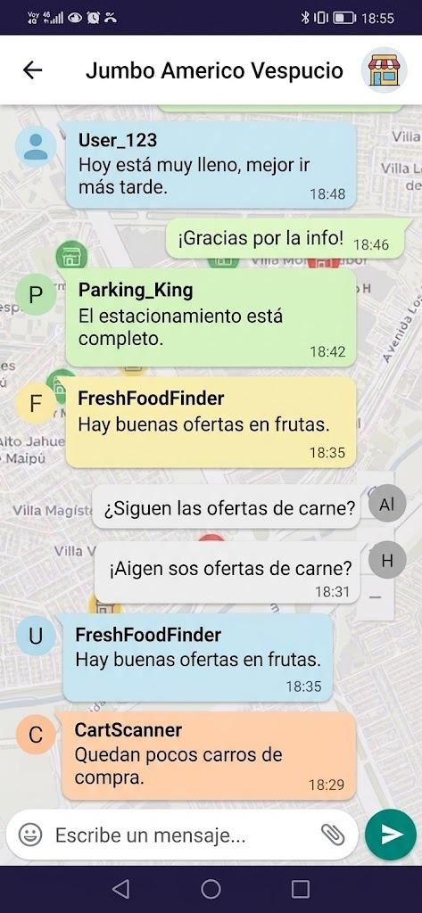
EVIDENCIA

Slide 21

Ingeniería Informática
Escuela de Informática y Telecomunicaciones
Sede Maipú
2026
Docente Instructor de la Asignatura:
Jorge Guzmán Bozo
Integrantes del Equipo:
Gonzalo Guerrero
Ariel Rivas
Cristobal Trigo

